Slide 1

Référencement

Slide 2
Classification des résultats gratuits
Différents algo sont utilisés :
Panda : pénalise les sites ayant du contenu de mauvaise qualité(pas assez, trop de spam..)
Pingouin : lutte contre la création intempestive de liens. ( ex : bourrage de mots-clés, contenu dupliqué, redirections trompeuse..)
Hummingbird/Colibri, Rankbrain : comprendre le contexte d’un mot ou d’une phrase.
Pigeon : résultats locaux dans google map
Medic : site de santé & finance : défavoriser site non crédible aux yeux de google
Bert : suite de rankbrain : comprendre encore mieux le contexte et le sujet des pages
White-hat( façon cleam) Vs. Black-hat( façon trompeuse)

Slide 3
KPI( key performance indicators)
Choisir les bons KPI selon les objectifs :
Visiteurs uniques (VU)
Nombre de page vues par session
Taux de conversion sur vos formulaires d’inscription/paiement
Taux de visiteurs récurrents
3 mois minimum pour obtenir des résultats
Etudier la concurrence : prendre les principaux mots qui définissent le métier ou le domaine et regarder nombre résultat :
Jusqu’à 100 000 : concurrence très faible
500 000 : concurrence faible
1 000 000 : concurrence moyenne
+ 1 000 000 : forte concurrence

Slide 4
Roadmap
Effectuer un court audit préalable : savoir si déjà aux normes SEO => analyse de mot clé pour déterminer sur quelles requêtes le site doit apparaitre; site a un espace pour rajouter du contenu de qualité régulièrement; Checker les problème d’indexation : si toutes les pages sont enregistrés sur google
Recherche de bon mot-clé (4h à 2jours)
Optimisation du site(création contenu ex: article; optimisation contenu existant) & respect des normes techniques «On-Page » : accessibilité, vitesse, version mobile sur toutes les pages (1jour à 4jours)
Définir les potentiels partenaires : obtenir des liens externes avec des partenaires, création de liens de bases(réseaux, Youtube, annuaire..); prise de contact et création de lien.. (2jours à 5jours)
Reporting et suivi de performances des actions mise en place (1 jour à 5jours)

Slide 5
Les différents types de mots-clés
Mots-clés vs sujets : google accorde plus d’importance à un sujet donné qu’a des mots simples (expressions clés)
Mot-clé de marque : nom de marque de produits (ex : si on tape yves rocher= son site )
Mot-clé généralistes : ex : chaussure, maquillage etc : volume de recherche et concurrence très élevé & trafic peu qualifié
Mots-clés d’information : souvent sous forme de questions (comment se maquiller)=> concurrence peu importante & trafic plus qualifié, image d’expert & relation de confiance
Mots-clés d’intention(transactionnels) : verbe d’intention ou d’action (acheter, trouver, réserver..) => volume de recherche plus faible, souvent concurrentiels, recherche gratuit plus bas car beaucoup d’annonces payante) ex yves rocher: achat crème hydratante
Mots-clés locaux ou de navigation : zone géographique ou désir de se déplacer quelques part( ex: magasin yves rocher paris ou achat maquillage lyon)

Slide 6
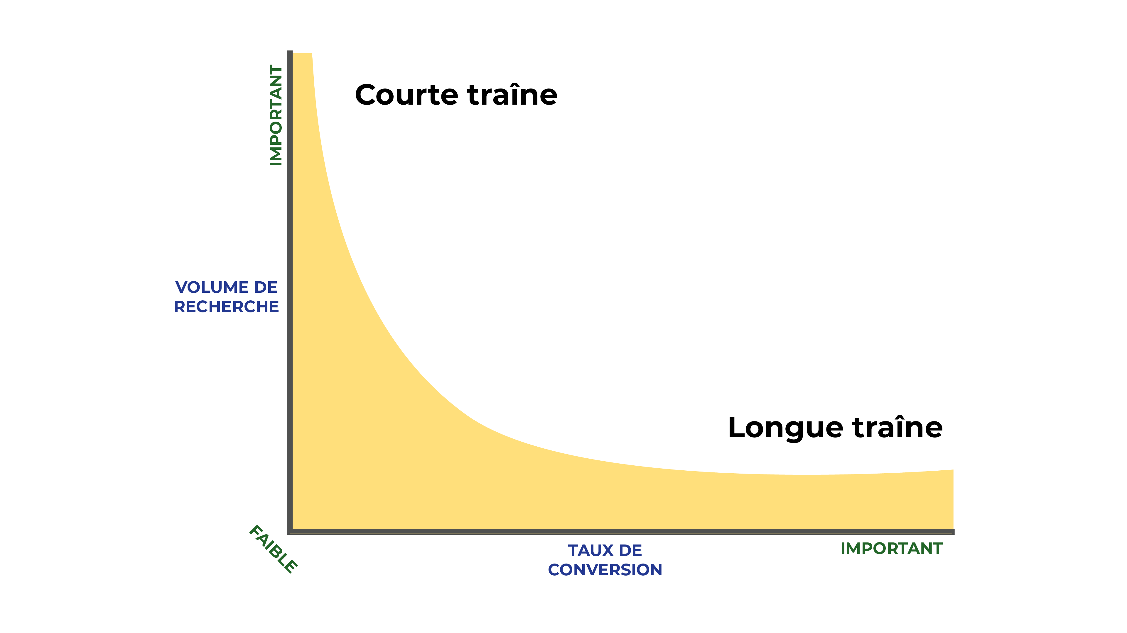
Courte vs longue traîne
Mots « courte traine »=> top requête de google pour un sujet donné(celui qui ont le gros volume de trafic) : pbl concurrence très élevée
Déconseillé au début car pas assez confiance de google pour être haut placé : ex : vetement
Mots « longue traine » expression plusieurs mots plus précises ex: se maquiller les yeux => trafic plus qualifié & création de lien
Conseillé au début

Slide 7
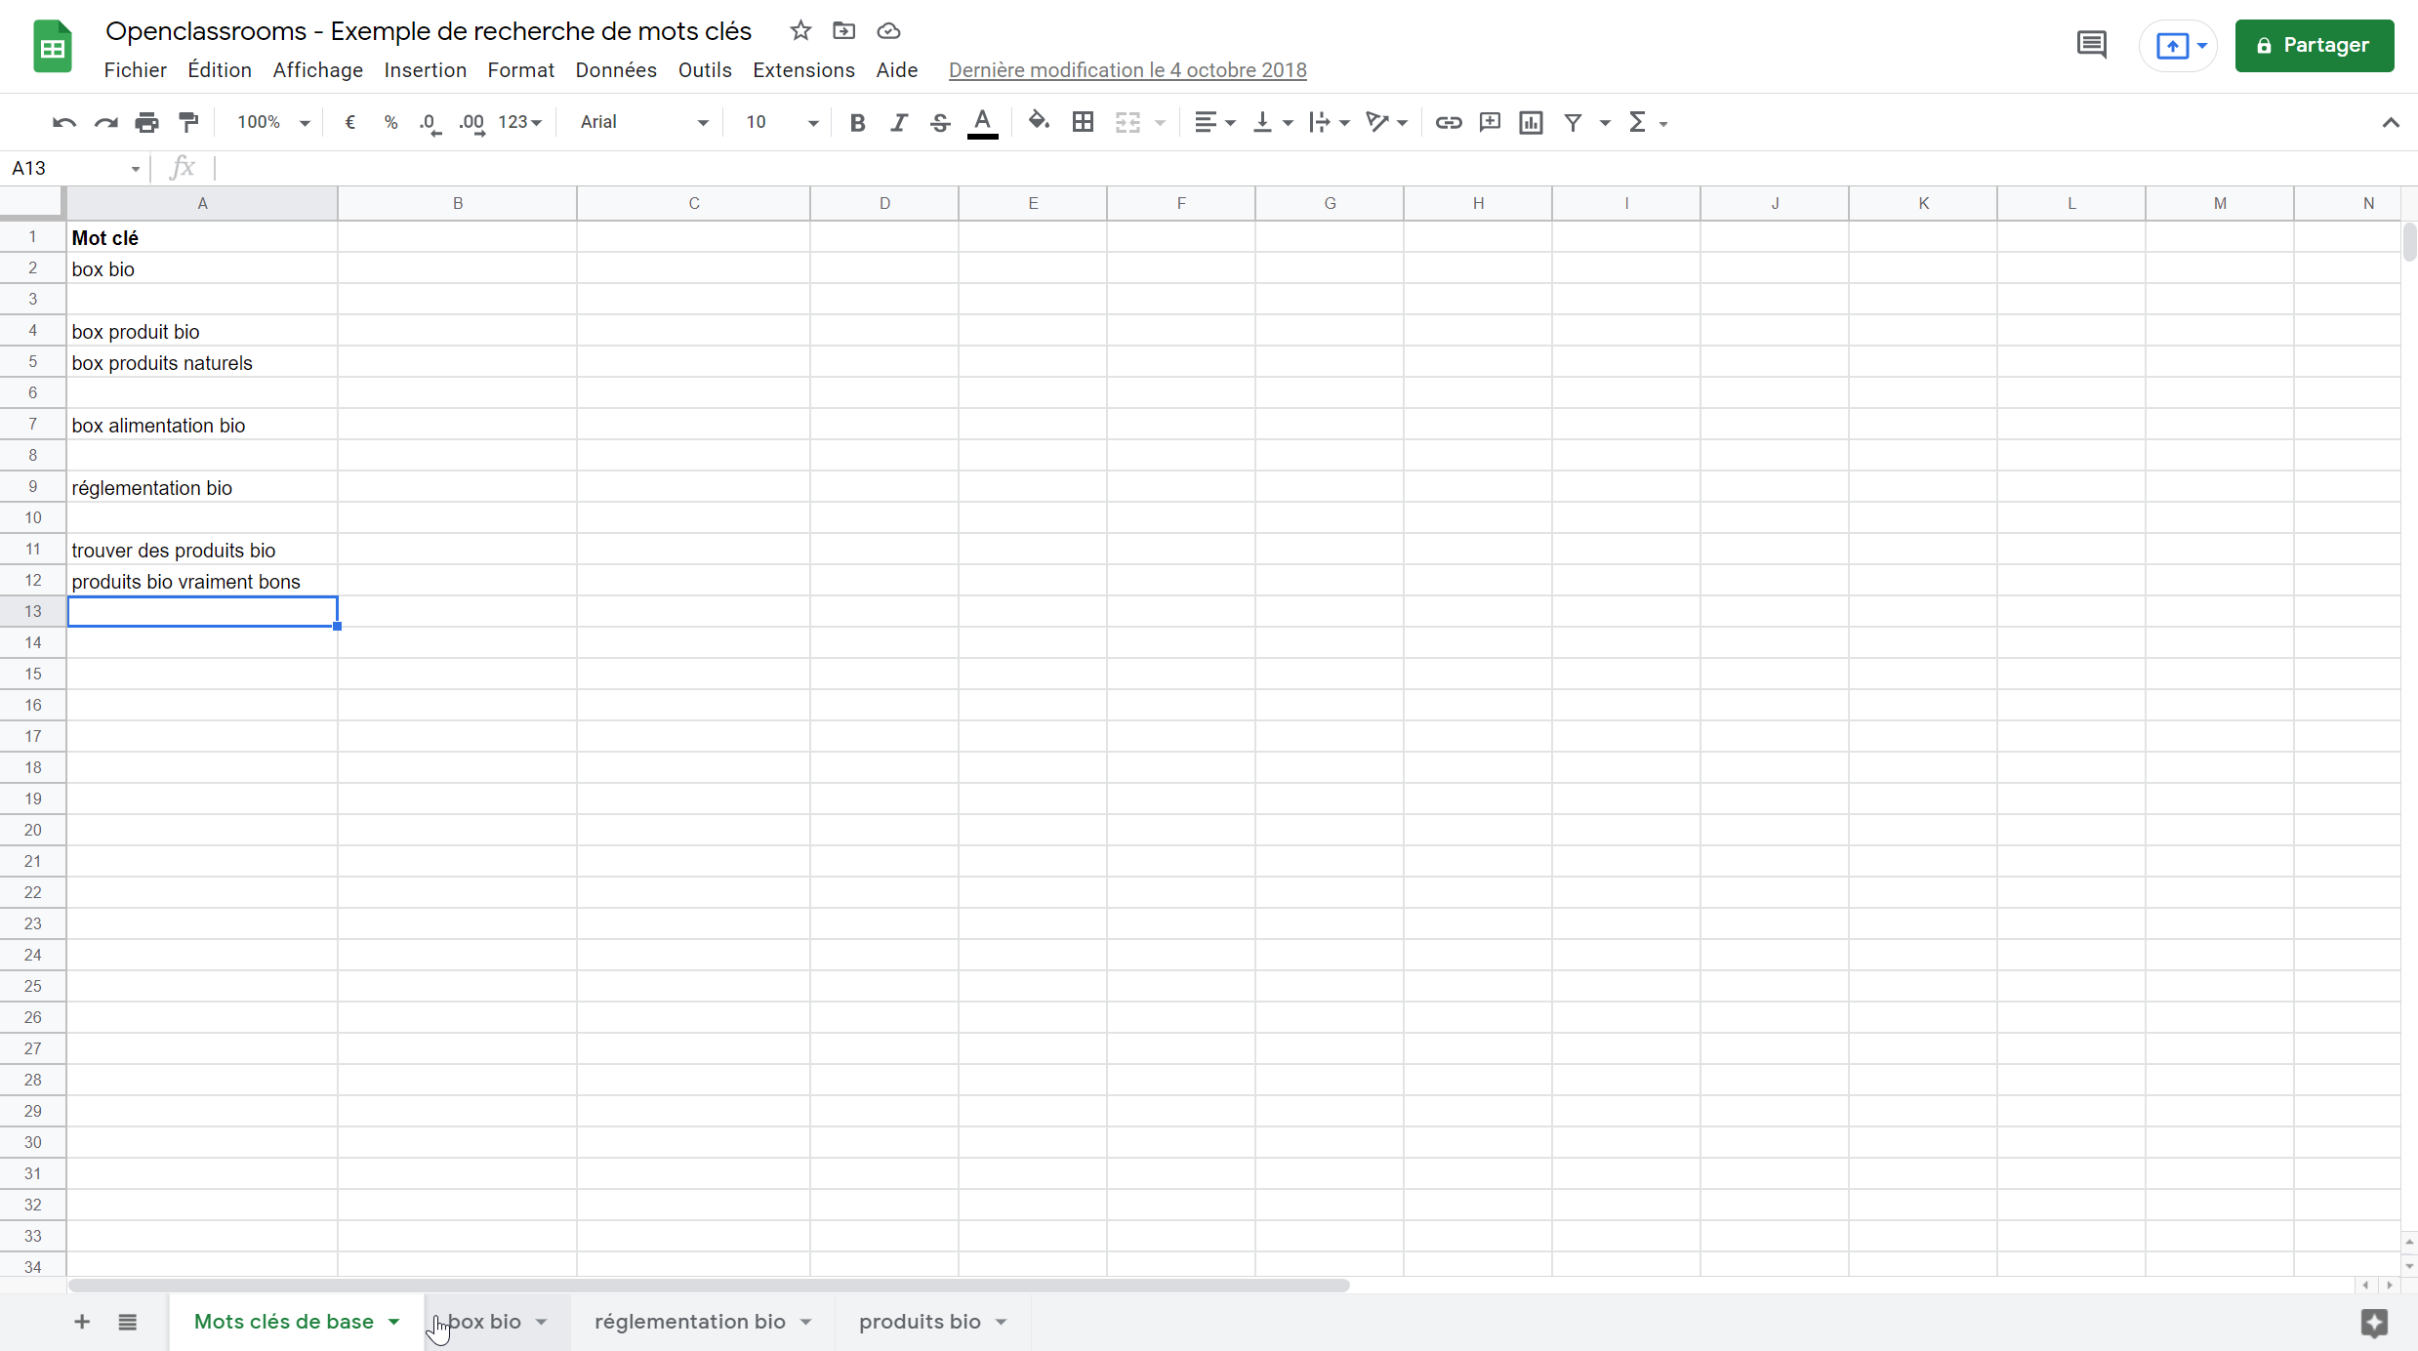
Trouver les mots-clés
Plusieurs techniques possible:
Brainstorming : 2-3 personnes proches du métier, de l’opérationnel et surtout du client
Email envoyé par les clients aux services support
Mot-clé relatif à votre organisation : indo de base, description métier, expertises, jargon technique..
Exemple : box bio, box produits bio , réglementation bio, trouver des produits bio..
Ensuite regrouper mot-clé par groupe

Slide 8
Décuplez vos mots-clés
Google keyword planner : donne une idée du nombre de recherches par mois par rapport aux annonces payante
Kwfinder : outil payant mais calcule la concurrence pour les mots-clés
Answer the public : trouver des idées parmi l’auto-complétion de google( suggestion barre de recherche après les premières lettres)

Slide 9
Etudiez la concurrence
En tapant votre mot clé principal qui définit le mieux l’activité
Isolez vos 5 concurrents principaux
Aller visiter leur pages & leurs blog
Rajouter les idées de sujet
Rechercher le volume sur kwfinder ou keyword planner
Vérifier pour chaque thème la concurrence et chercher des opportunités ( min 100 visiteurs/mois)

Slide 10
Localisez les mots-clés
Paramétrez le compte google mybusiness : rajout num, photos bureaux, équipe ..=>confiance
Adapter le site : info complete : adresse, num, horaire, carte, description du lien, acces..
Obtenir des citations : annuaires locaux, tripadvisor, yelp..
Gérer les avis : trustpilot, avis-vérifié, glassdoor, yelp,tripadvisor..

Slide 11
Technologie d’un site web
Site custom ou CMS
CMS => wordpress/ drupal.. (65% des sites web utilisent CMS) quand site simple ou – de visite
Site custom de A à Z
Strikingly =>mauvais pour seo
Vérifier sur : https://whatcms.org/

Slide 12
Installez les bons outils
GOOGLE ANALYTIC & GOOGLE SEARCH CONSOLE
Google Analytics: info détaillés sur les visiteurs d’un site, comportement, parcours du site ( sources de trafic(réseaux, recherche..); données d’audience : âge, moyen..
Google search console : info sur les performance de recherche comme les sites apparu pour le mot, nombre de clic, taux de clics, les requêtes tapés sur google pour vous trouver,.

Slide 13
Audit d’un site
A. Détectez les problèmes importants :
Vérifier si le site est au moins clés pour le nom de marque
Vérifier si le site a une version principales ( si www ou non www: exemple openclassroom pas de www. Mais si on tape redirection quand même)
Vérifier si le site n’a pas de contenu dupliqué ( on peut utiliser Siteliner pour détecter sa)
Vérifier les problèmes d’indexation ou de crawling ( taper : « site : monsite.com » si pas de résultats probleme blocage par le fichier robots.txt; meta robots ou d’architecture du site))
Vérifier le chargement du site avec Gtmetrix ou Pingdom ( 4sec est considéré comme lent)
Véirfier si le site est responsive ( lisible sur mobile)

Slide 14
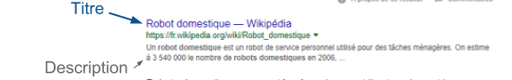

Audit d’un site
B. Analyser rapidement le SEO on-Page
Checker la page d’accueil, les deux pages secondaires depuis le menu, et un article de blog( si un)
Vérifier URL intelligible ( ex : NON : monsite.com/3E54ef => OUI : monsite.com/mot-cle ) pour chacune des pages avec F12 et chercher avec ctrl +F
Balise Meta: Titre ( 70 caractère)et description(160 ): quand on cherche on voit sa d’abord
Vérifier que un seul H1 sur la page et vérifier les h2…
Vérifier que les images ne sont pas trop lourdes et qu’il y’a une balise alt
Conseillé d’écrire minimum 400 mots par page et 600 mots si article de blog, page d’actu..

Slide 15
Audit d’un site
C. Examiner les positions de vos mots-clés
Trafic organique de site doit augmenter ou rester stable ( vérifier sur google analytic dans l’onglet organic search)
D. Vérifier la qualité des liens existants
Véirfier liens sur les réseaux et liés au site
Etudiez cela avec search console ou majestic, searush ou moz expolorer
Eviter les liens spammy ( cad de mauvaise qualité ou d’une langue différente non cohérente)
Site gratuit : yooda insight

Slide 16
Espace spécial contenu
Exemple :actualité de la marque, article expertise ( nos services); fonctionnement ( académie, documentation, support..), articles intéressants, fiches de poste..
Contenu avec but selon choisi ( KPI)
Fréquemment mise à jour
cohérent

Slide 17
Notion d’autorité
L’autorité correspond au niveau de reconnaissance et de popularité que google accorde à un site.
Moz ou majestic calcuent le score indicateur de l’autorité supposé d’un site
Trust flow & citations flow de Majestic se base sur la qualité des liens & le nombre
Un bon lien c’est : site connu et de qualité, cohérent, vrai trafic
Les liens & sites externes augmentent l’autorité du site
Les backlink : fb,insta,twitter,pinterest,linkedin, youtube, vimeo, ustream..
Une ancre de lien (ou texte d'ancre) est le texte qui est utilisé pour créer un lien hypertexte vers une autre page web. C'est le texte que l'on peut cliquer sur un lien pour être redirigé vers une autre page.
Le nofollow est un attribut de lien HTML qui indique aux moteurs de recherche de ne pas suivre ou de ne pas prendre en compte un lien lorsqu'ils explorent une page web. Cela signifie que le lien ne transfère pas de valeur de référencement (ou "jus de lien") vers la page liée.
Le nofollow est souvent utilisé pour les liens qui pointent vers des pages web qui ne sont pas considérées comme faisant partie du contenu principal d'un site web, tels que les publicités, les commentaires de blog ou les liens d'affiliation. Il peut également être utilisé pour éviter de passer du "jus de lien" à des sites web de faible qualité ou à des sites de spam.
Mention est un outil payant de veille qui vous permet de surveiller le web sur le sujet de votre choix, dont votre nom de marque !

Slide 18
Optimiser le SEO en améliorant les performances techniques

Slide 19
La crawlabilité
Rappelez-vous, Googlebot explore le web en suivant les liens présents dans les sites qu’il visite, c’est ce qu’on appelle le crawling.
La “crawlabilité” d’un site web désigne la facilité avec laquelle Googlebot va parcourir votre site et l’analyser. Plus votre crawlabilité est bonne, moins Googlebot a besoin de dépenser de ressources, et plus il va aller explorer votre site en profondeur.
Plus un site est de qualité plus googlebot passera du temps pour indexer les nouveautés
Le budget crawl est un bon indicateur de qualité du site
Pour accéder aux statistiques d’exploration (de crawling), allez dans la Search Console, puis :
Exploration > Statistiques sur l’exploration.
Vous obtenez 3 graphiques :
le premier est le nombre de pages explorées par jour : chiffre doit être constant voir plus haut (grâce aux mise a jour)
le deuxième est le nombre de kilo-octets téléchargés par jour(double tranchant si trop lourd dure mais si trop lourd et indexation quand même c’est que sa vaut le coup pour google)
le troisième est le temps de téléchargement d'une page (en millisecondes).
Erreur 404 : page n’existe pas ou plus ou coquille dans le lien
Error 500 ! Erreur de serveur

Slide 20
Les logs

